Slide 1




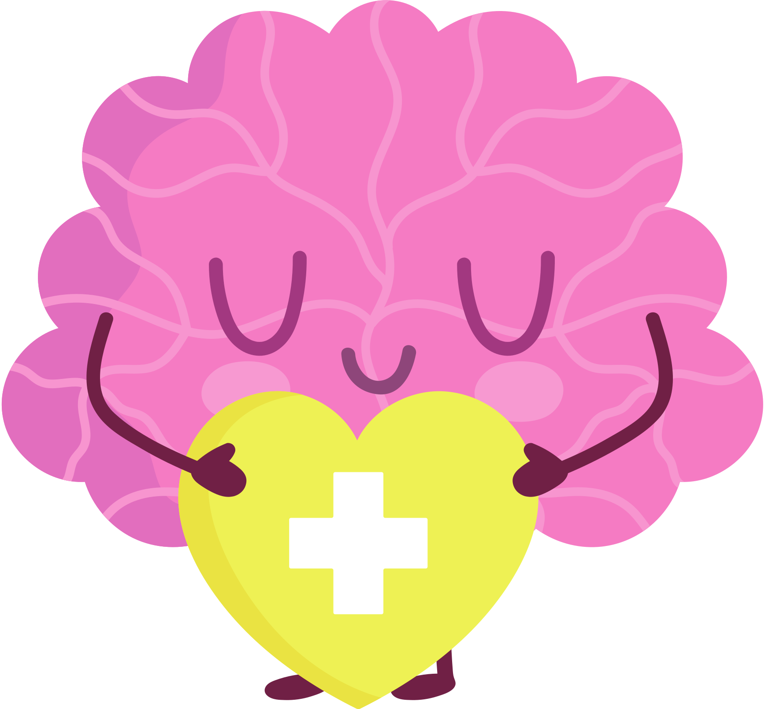


Mentalno zdravlje
Patricia Lacković, OŠ Ljubešćica
stručna suradnica pedagoginja

Slide 2

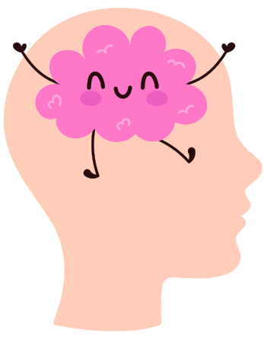
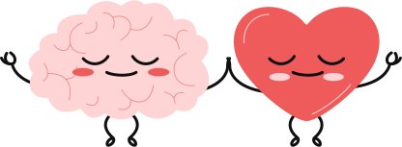

Što je to?
Mentalno zdravlje utječe na to kako mislimo, osjećamo i komuniciramo s drugima
Utječe na to kako se nosimo sa stresom, kako se odnosimo prema drugima i kako donosimo odluke
Otkrijmo zajedno što nas čini sretnima i otpornima

Slide 3
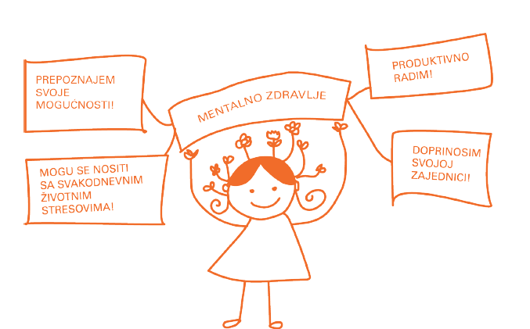

Slide 4
Mentalno zdravlje
Prema definiciji Svjetske zdravstvene organizacije:
Stanje dobrobiti u kojem pojedinac ostvaruje svoje potencijale, može se nositi s normalnim životnim stresovima, raditi produktivno i doprinositi vlastitoj zajednici

Slide 5
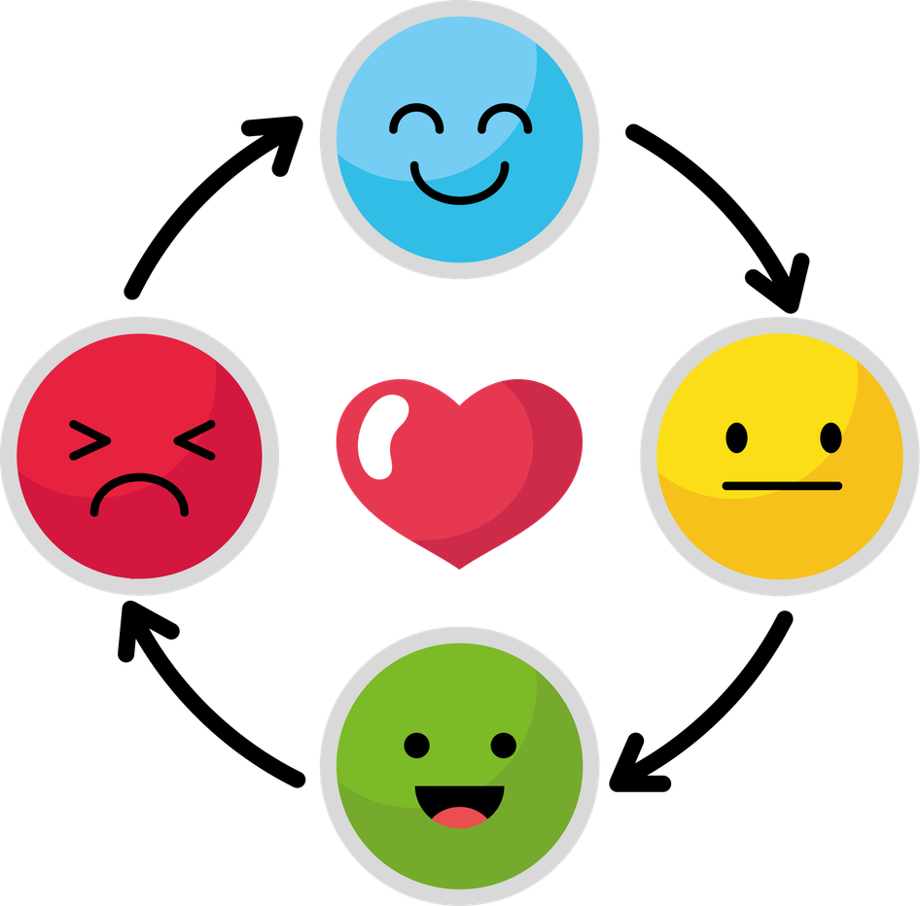

Emocionalna pismenost
sposobnost da prepoznamo što osjećamo, imenujemo to i razumijemo zašto se tako osjećamo
Emocije su kao „glasnici“ – govore nam je li neka situacija za nas dobra ili ne
Cilj nije potisnuti „loše“ emocije, već naučiti kako njima upravljati
Samosvijest - Regulacija emocija - Otpornost

Slide 6


Zadatak: „Unutarnji kompas“
Navedi jednu situaciju od jučer (npr. ocjena, razgovor s prijateljem) i poveži tu situaciju s točnom emocijom (ne samo „dobro/loše“, nego npr. „ponos“, „isključenost“, „tjeskoba“) i razmisli gdje si tu emociju osjetio/la u tijelu (npr. grč u želucu, toplina u obrazima)

Slide 7
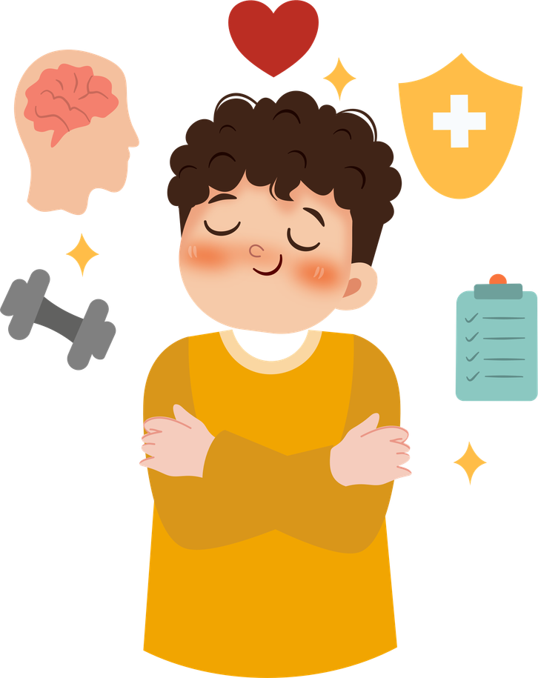
Briga o sebi (tijelo i um)
nije sebičnost, već održavanje vlastitog „sustava“
Kvalitetan san (8-9 sati), kretanje i hrana koja nam daje energiju, a ne samo šećerni „boom“
Dopuštanje sebi da odmorimo, učenje kako reći „ne“ kad smo pretrpani i bavljenje hobijima koji nas opuštaju
Baš kao što brinemo o tjelesnoj higijeni, važno je njegovati svoj unutarnji svijet kroz aktivnosti koje nas opuštaju i vesele

Slide 8


Zadatak: „Moj punjač“
Nacrtaj bateriju mobitela. Ispod nje napiši 3 stvari koje ti „troše“ bateriju (npr. previše zadaće, buka, svađe, loša ocjena) i 3 stvari koje ih „pune“ (npr. slušanje glazbe, šetnja psa, igranje nogometa, crtanje, razgovor...)
Čega želiš više, čega manje?
Što te puni, a što prazni?

Slide 9
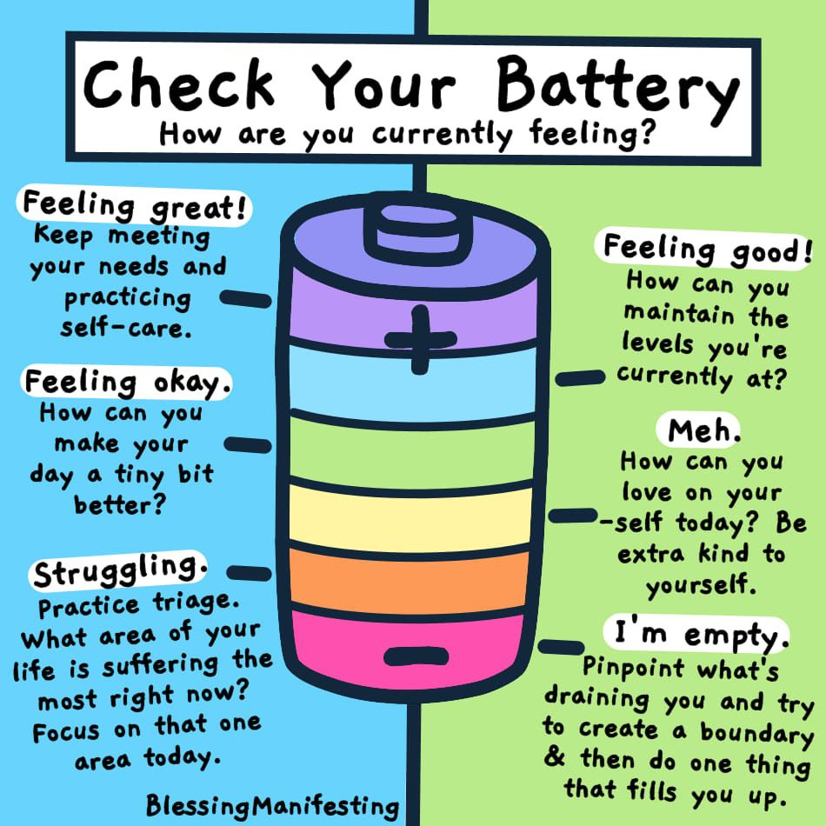

Slide 10
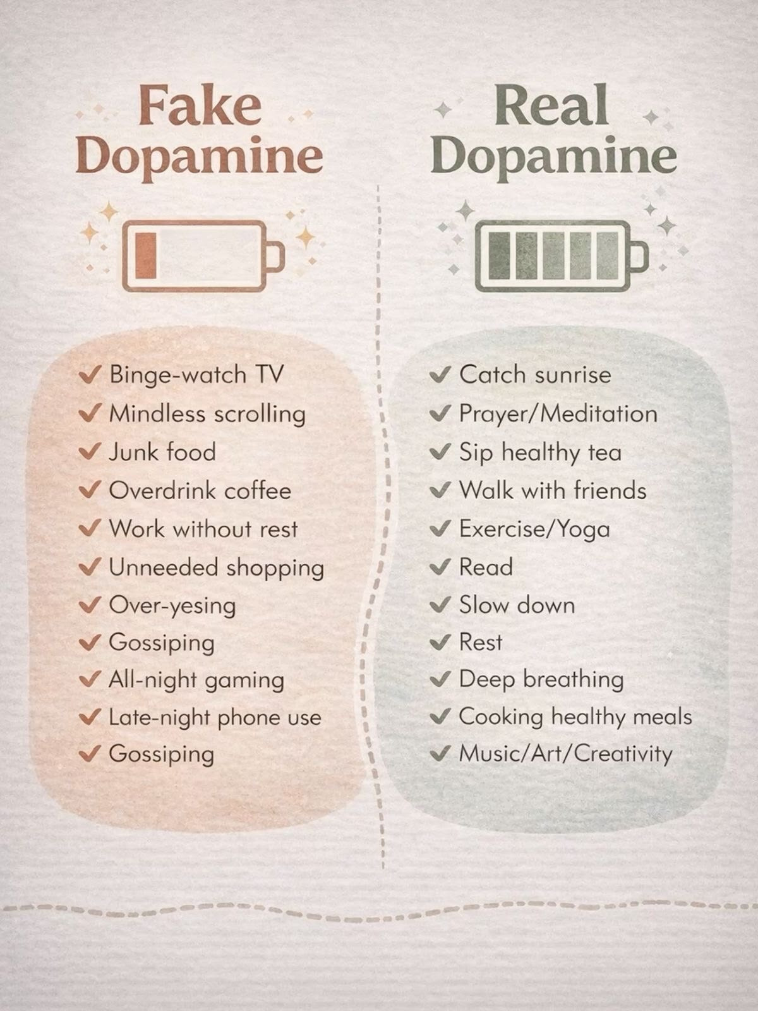

Slide 11

Prijateljstvo
Prijatelji su tvoja "odabrana obitelj"
Oni te znaju u najboljem i najgorem izdanju i svejedno su tu
Kvalitetno prijateljstvo temelji se na povjerenju, poštivanju granica i podršci
Prijatelj nije netko tko nas tjera da radimo stvari koje nam nisu ugodne da bismo „upali u ekipu“

Slide 12
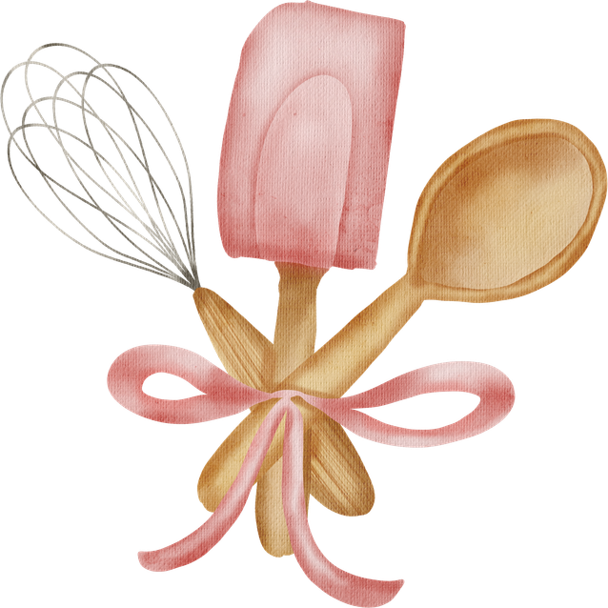
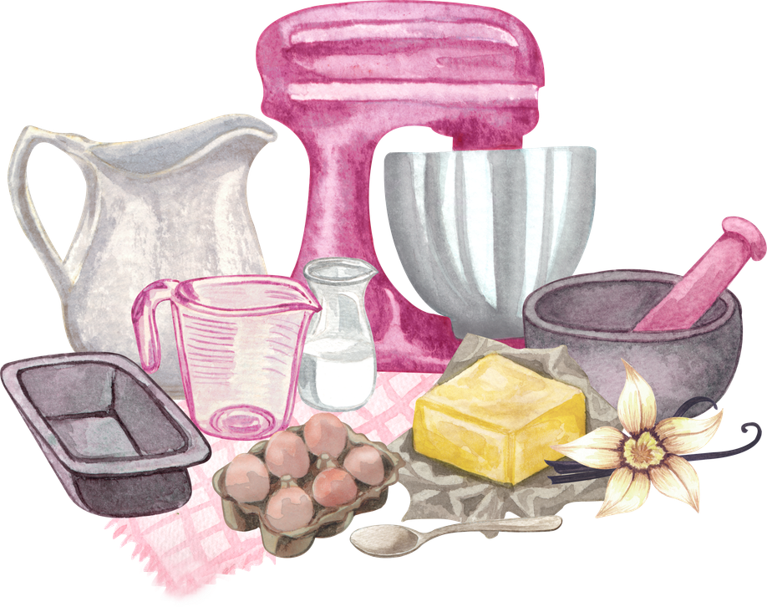

Zadatak: „Recept za prijateljstvo“
Napiši popis „sastojaka“ (npr. 200 g iskrenosti, prstohvat humora, litra slušanja). Koji je sastojak najvažniji i što se dogodi ako jedan nedostaje (npr. ako nema povjerenja)?

Slide 13

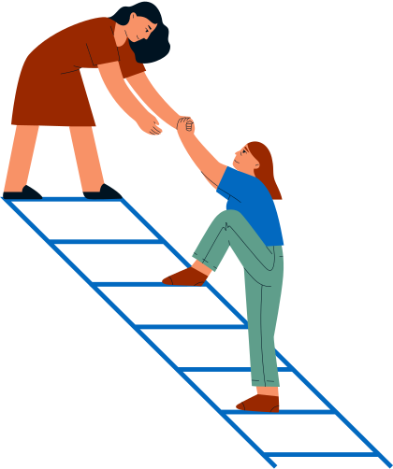
Empatija i podrška drugima
sposobnost da na trenutak ostavimo svoje mišljenje po strani i pokušamo razumjeti kako se druga osoba osjeća u svojoj situaciji (čak i ako se ne slažemo s njom)
„obući tuđe cipele“ -to nije sažaljenje, nego pokušaj razumijevanja tuđe perspektive
Podrška je konkretan korak koji poduzimamo kad vidimo da netko treba pomoć

Slide 14
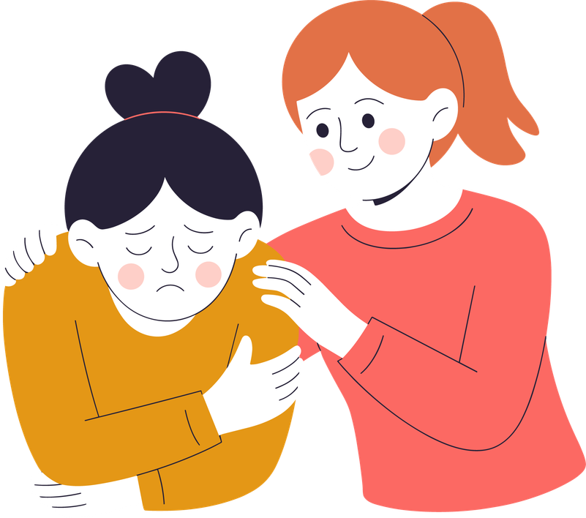
Zadatak: „Što ti treba?“
Rad u paru: Jedan učenik ispriča neki problem (npr. izgubio je kemijsku ili je dobio lošu ocjenu). Drugi učenik ne smije odmah nuditi rješenje („Kupi drugu“), nego mora prvo postaviti empatičko pitanje: „Kako se osjećaš zbog toga?“ ili „Mogu li ti kako pomoći?
Koja je najljepša stvar koju je netko učinio za tebe kad ti je bilo teško?

Slide 15
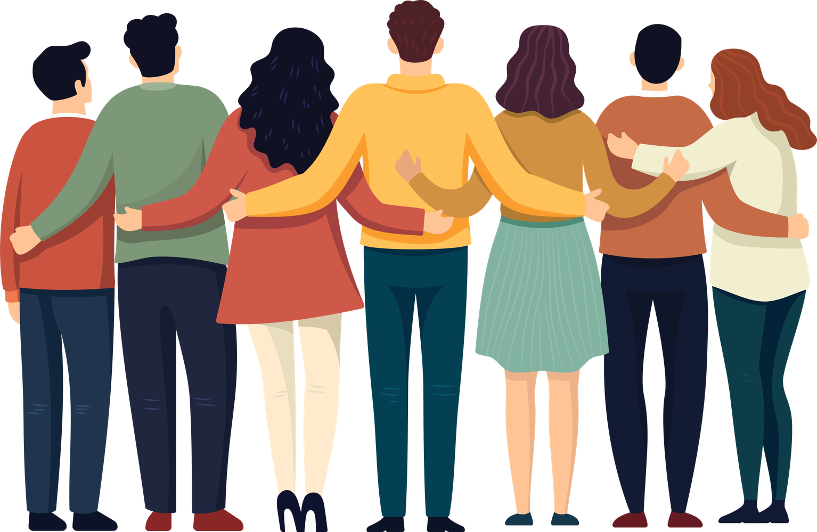
Kako pružiti podršku prijatelju?
Podrška nije samo lijepa riječ, nego tvoj potez kojim prijatelju daješ do znanja da u problemu nije sam.
Aktivno slušaj
Nemoj osuđivati i držati prodike
Pitaj, ne pretpostavljaj
Budi "tu" i u malim stvarima
Prepoznaj granicu - ako vidiš da je problem prevelik, obrati se odrasloj osobi za pomoć

Slide 16


Zahvalnost
Naš mozak prirodno više primjećuje negativne stvari (mehanizam preživljavanja)
Zahvalnost je „vježbanje mišića“ mozga da primijeti i ono dobro što nam se podrazumijeva
vještina primjećivanja onoga što već imaš, umjesto da stalno juriš za onim što ti fali (bolje tenisice, više lajkova...)

Slide 17

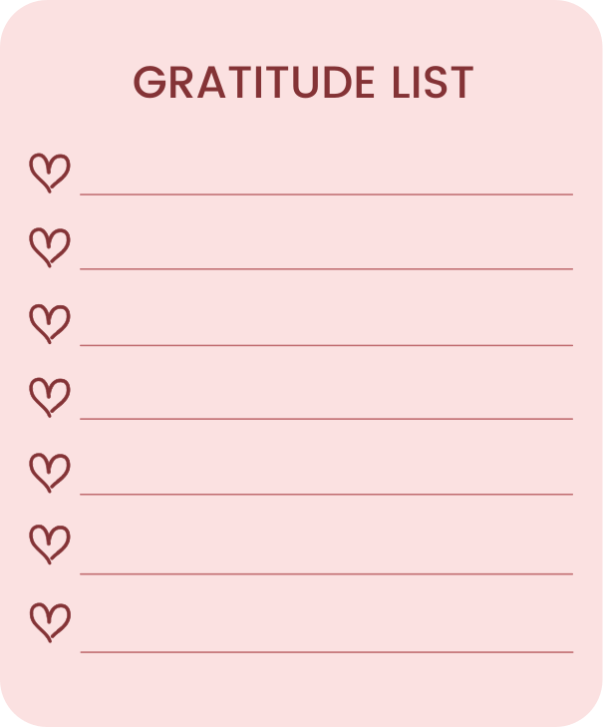

Zadatak: „3 dobre stvari“
Zapiši 3 male, naizgled nebitne stvari koje su se dogodile danas, a na kojima si zahvalan/zahvalna
(npr. fina užina, sunčano vrijeme, netko te pohvalio)

Slide 18
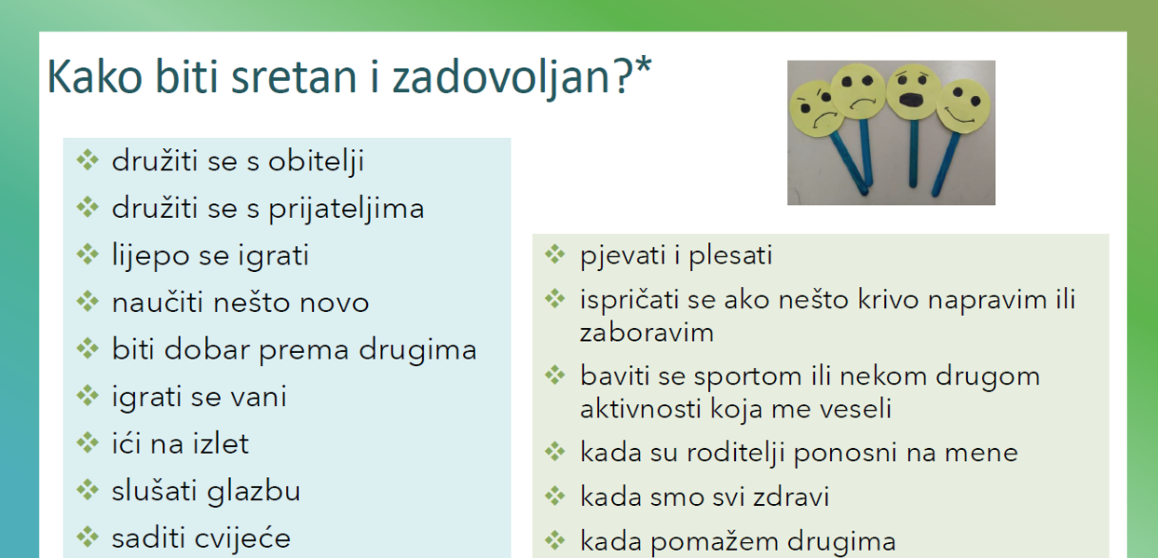

Slide 19

Digitalni balans
Tehnologija je alat, a ne gospodar našeg vremena
Treba znati kada odložiti mobitel jer nam on krade san, pažnju i stvarne trenutke s ljudima
Vještina da koristiš tehnologiju za zabavu i učenje, a da ne postaneš njezin "rob" ili "ovisnik"
Algoritmi su dizajnirani da te drže "zakačenim", svaki swipe je nalet dopamina. Balans ti treba da mozak ne zaboravi kako se fokusirati na stvari koje traju duže od 15 sec

Slide 20


Zadatak: „Digitalni detoks izazov“
Neka svatko odredi jedan period u danu (npr. sat vremena prije spavanja ili tijekom jela) kada će mobitel biti u drugoj prostoriji.
Što bi mogli raditi u tom „slobodnom“ vremenu?

Slide 21


Jačanje samopouzdanja
Samopouzdanje ne znači misliti da smo savršeni, nego znati da imamo vještine da se nosimo s izazovima.
Gradi se kroz male pobjede i promjenu unutrašnjeg dijaloga (kako razgovaramo sami sa sobom).
Ja mogu

Slide 22
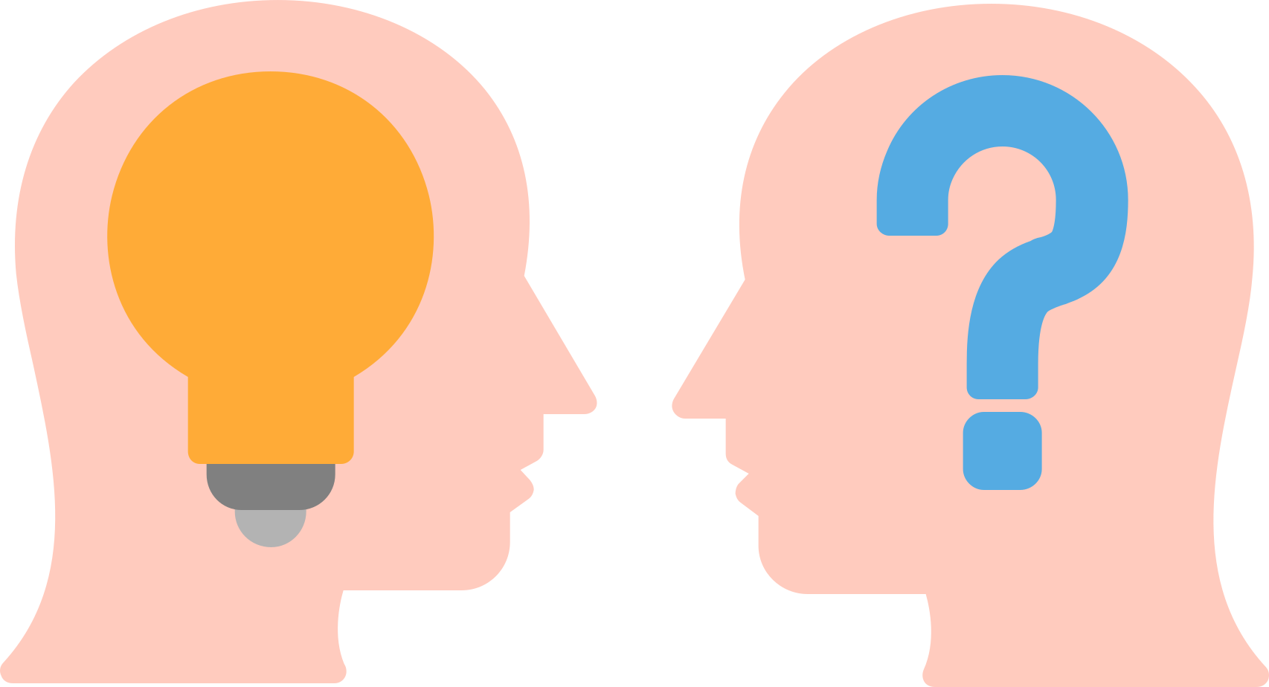
Zadatak: „Promijeni ploču“
Na papir napiši jednu negativnu misao koju često imaš o sebi (npr. „Glup/a sam za matematiku“). Zatim je pretvori u razvojnu misao: „Matematika mi je trenutno teška, ali uz vježbu i pomoć mogu naučiti“

Slide 23
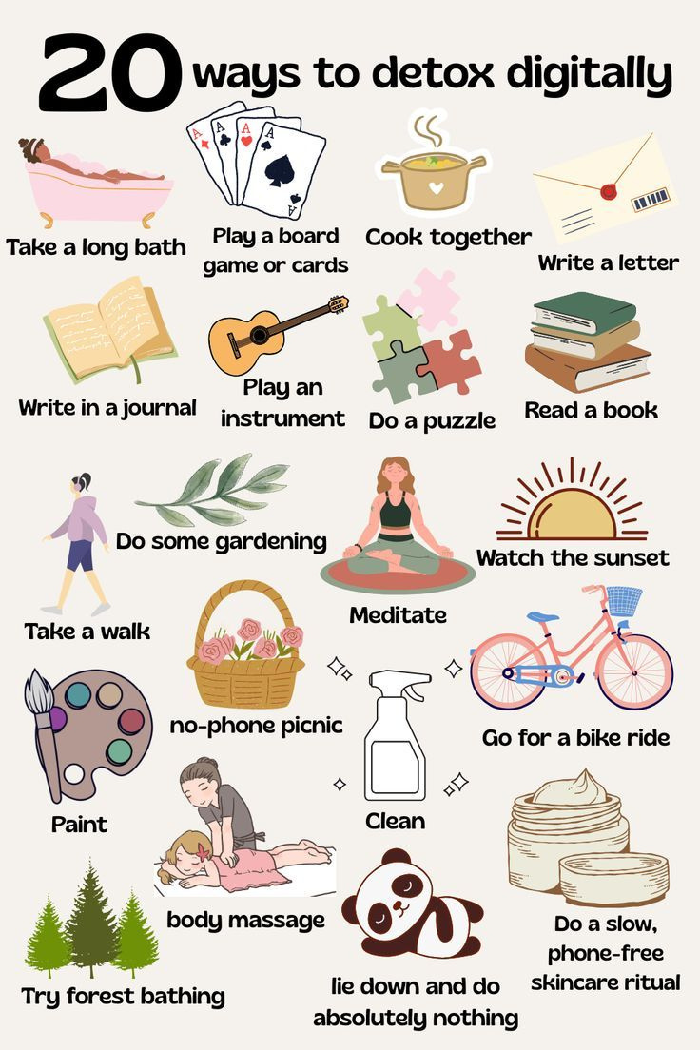

Slide 24
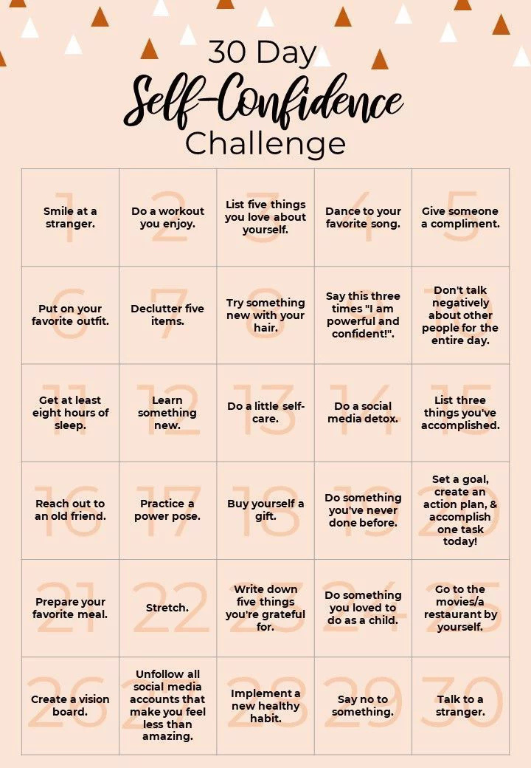

Slide 25

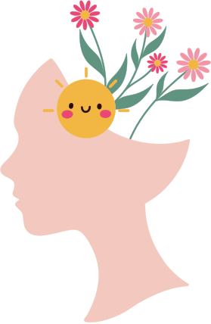


Mentalna zdravstvena stanja
Anksioznost: Stalna briga ili strah koji ometa svakodnevni život.
Depresija: Osjećaj preplavljenosti tugom, gubitak interesa za aktivnosti.
Stres: Emocionalna ili fizička napetost uzrokovana životnim zahtjevima ili teškim situacijama.
Burnout: Ekstremni umor uzrokovan dugotrajnim stresom, obično zbog posla ili odgovornosti.

Slide 26





Brini o svom mentalnom zdravlju
Odvojite vrijeme za aktivnosti koje vas osvježavaju, poput čitanja, hodanja ili slušanja glazbe.
Kretanje tijela oslobađa endorfine koji pomažu u smanjenju stresa i poboljšanju raspoloženja.
Vježbe poput meditacije ili joge mogu vam pomoći uzemljiti misli i smanjiti anksioznost.

Slide 27
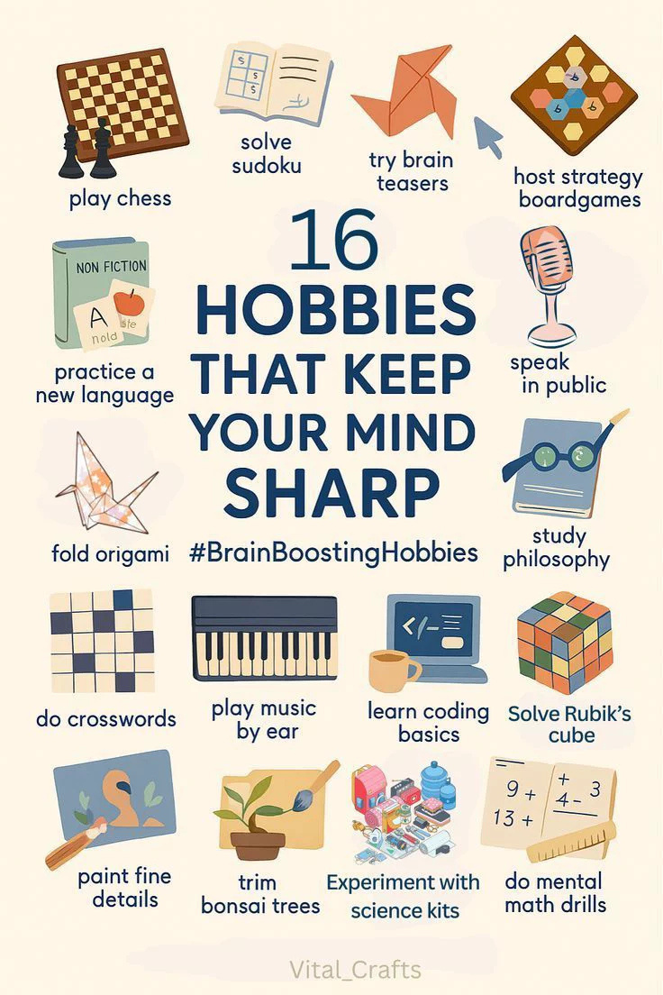

Slide 28
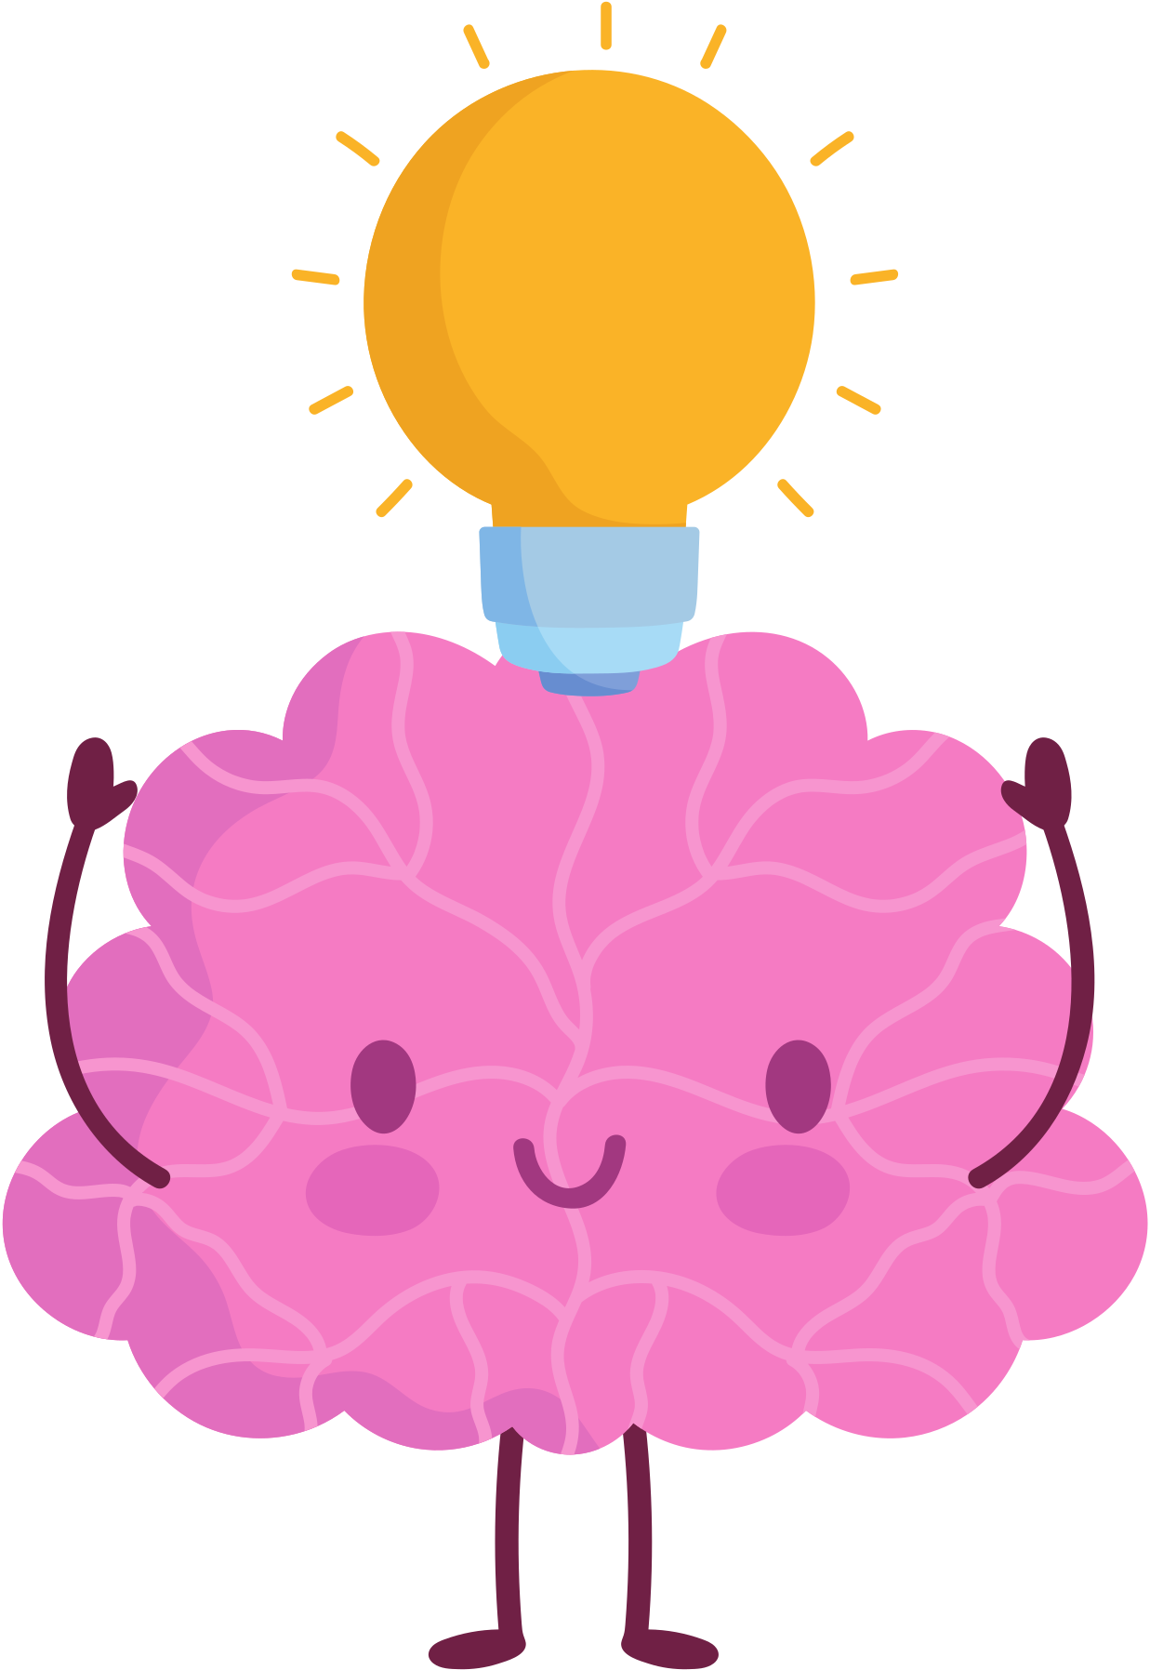


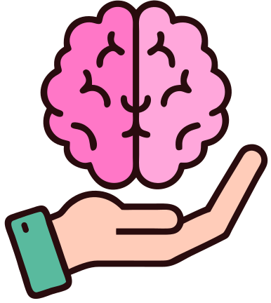


Zdravi načini upravljanja stresom
Redovito kretanje, čak i hodanje, pomaže u oslobađanju od napetosti i regulaciji stresa.
Organiziranje zadataka, postavljanje prioriteta i uzimanje pauza mogu smanjiti osjećaj preopterećenosti.
Razgovor s prijateljima, obitelji ili terapeutom može pružiti emocionalno olakšanje i perspektivu.

Slide 29




Traženje podrške
Razgovor sa stručnjakom
Obitelj i prijatelji
Grupe podrške

Slide 30
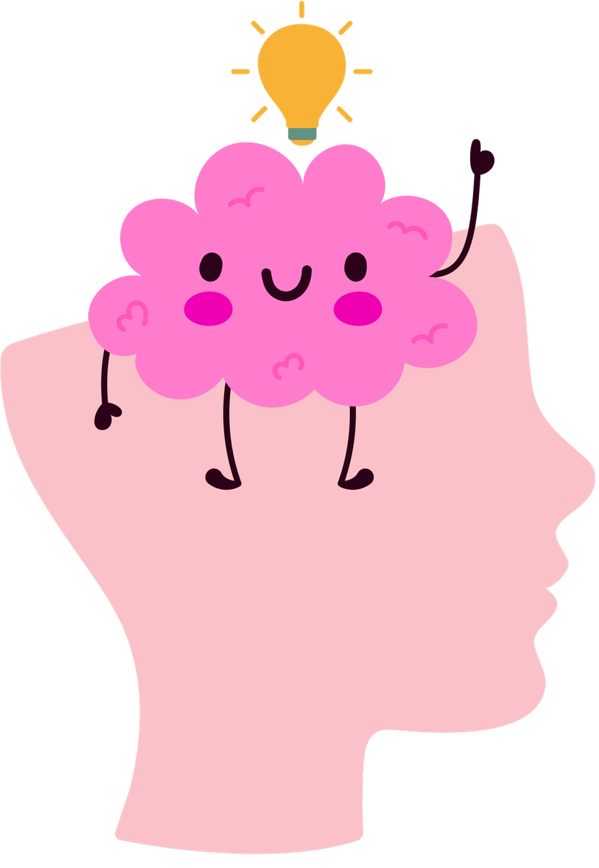

Važnost mentalnog blagostanja
Dobro mentalno zdravlje pomaže nam da se oporavimo od neuspjeha, ostanemo pozitivni i krenemo naprijed s nadom.
Kada brinemo o sebi, bolje smo sposobni stvarati i održavati zdrave odnose s drugima.
Mentalno i fizičko zdravlje su povezani. Upravljanje stresom poboljšava cjelokupno blagostanje.

Slide 31

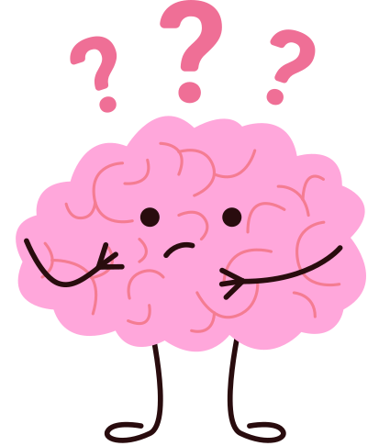
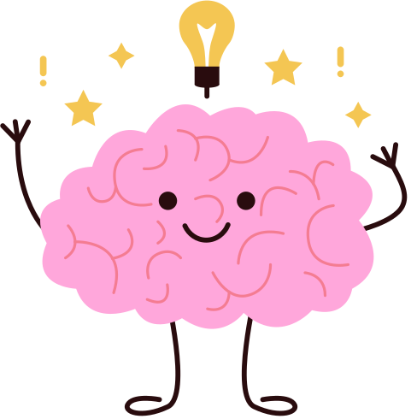
Stvaranje podržavajućeg okruženja
Okružite se pozitivnim utjecajima - prijateljima, obitelji i zajednicama koje podržavaju vaše mentalno blagostanje.
Uključite se u društvene aktivnosti koje vam pomažu da se osjećate povezano i smanjite osjećaj izolacije.

Slide 32

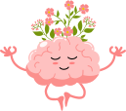
Mentalno zdravlje je putovanje
Mentalno zdravlje je ključno za uravnotežen i ispunjen život. Prepoznavanjem znakova stresa, stvaranjem navika brige za naš um i traženjem podrške kada je potrebna, možemo održati dobro mentalno zdravlje i napredovati u svim područjima života.

Slide 33
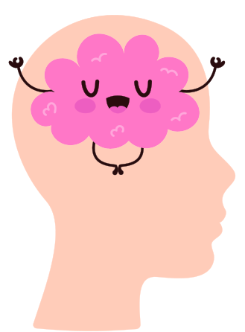

HVALA!

